Slide 1
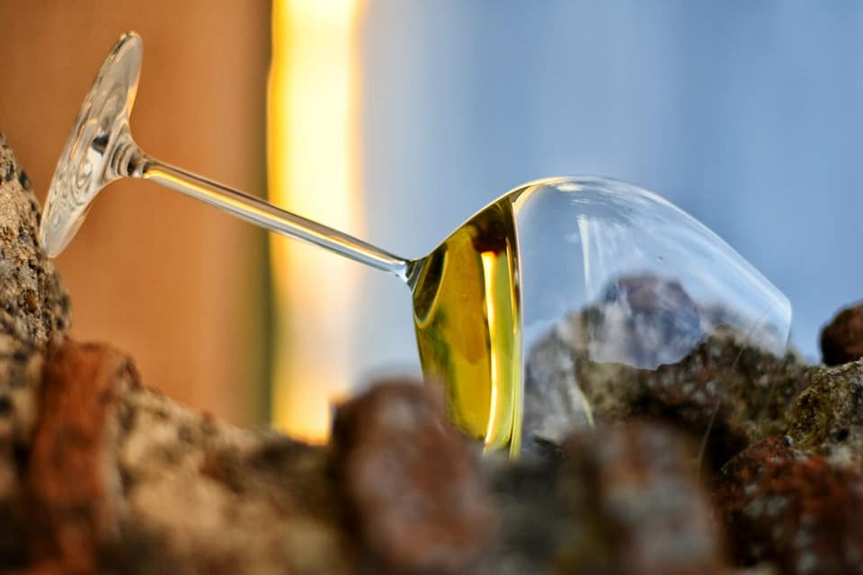



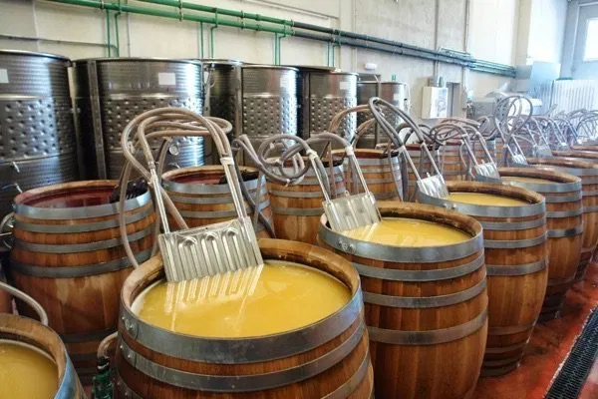
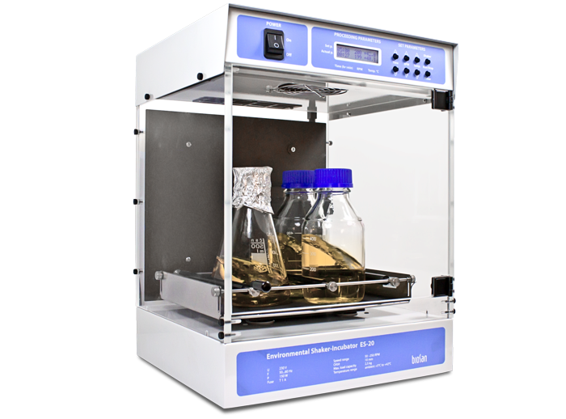
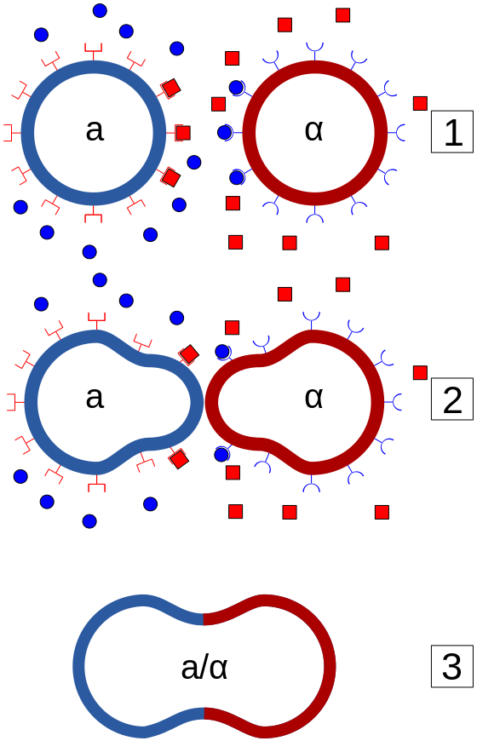
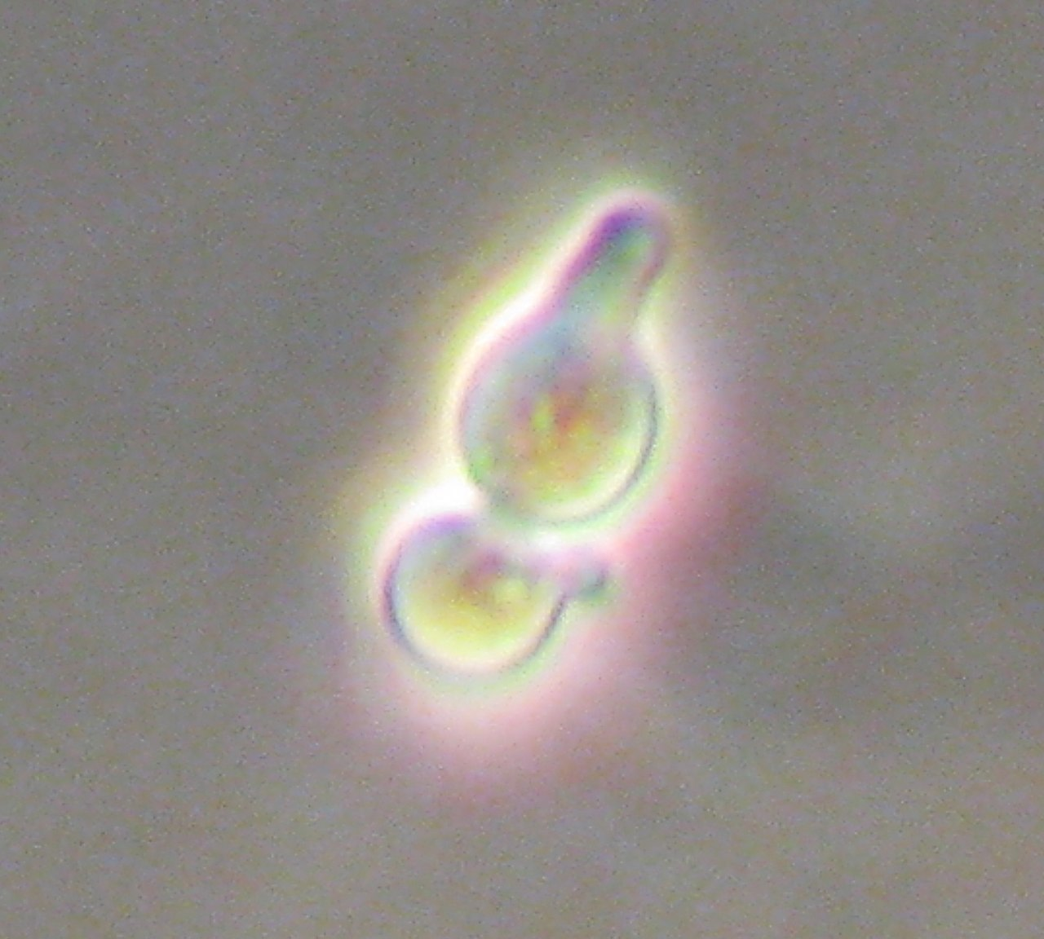
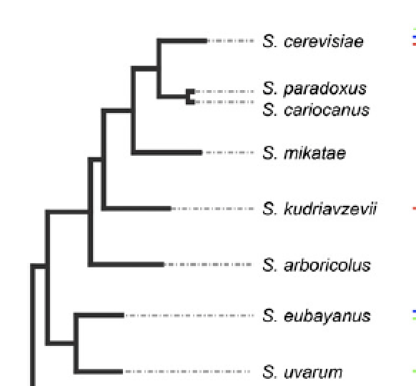

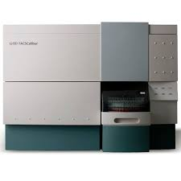

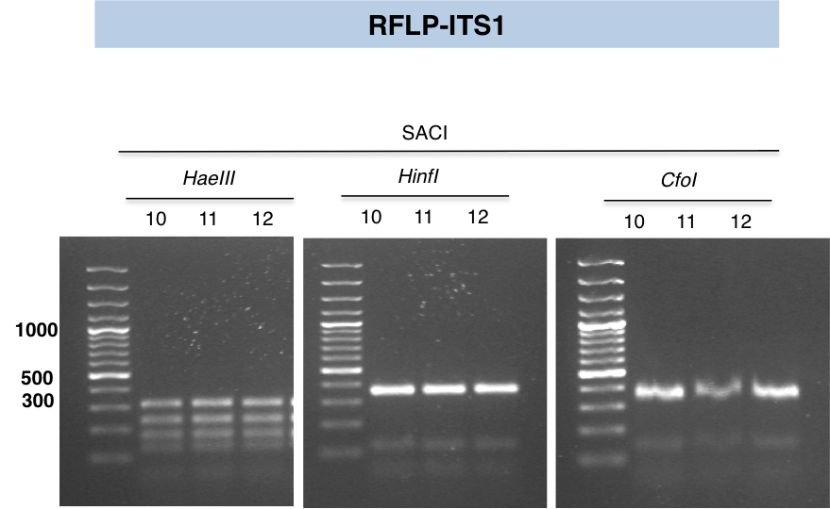
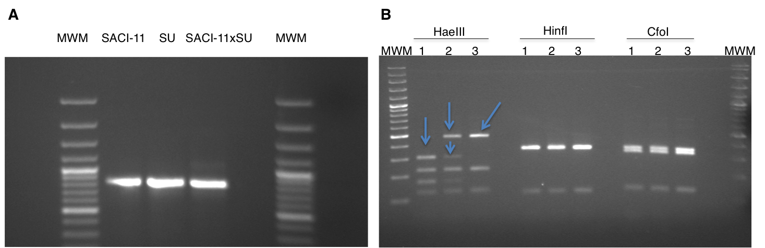
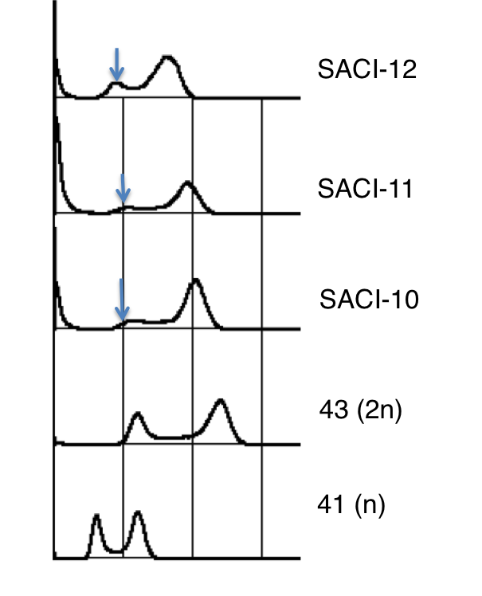
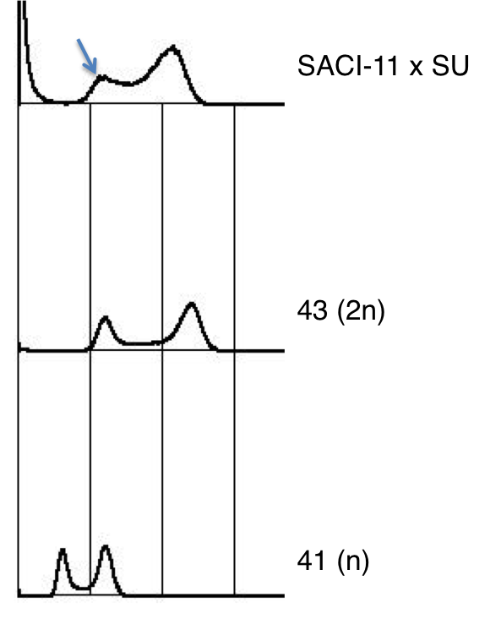
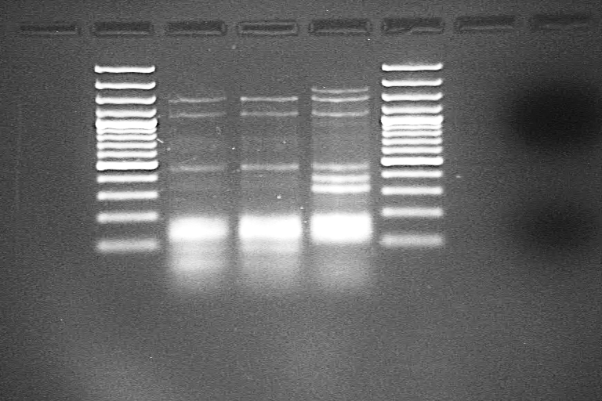
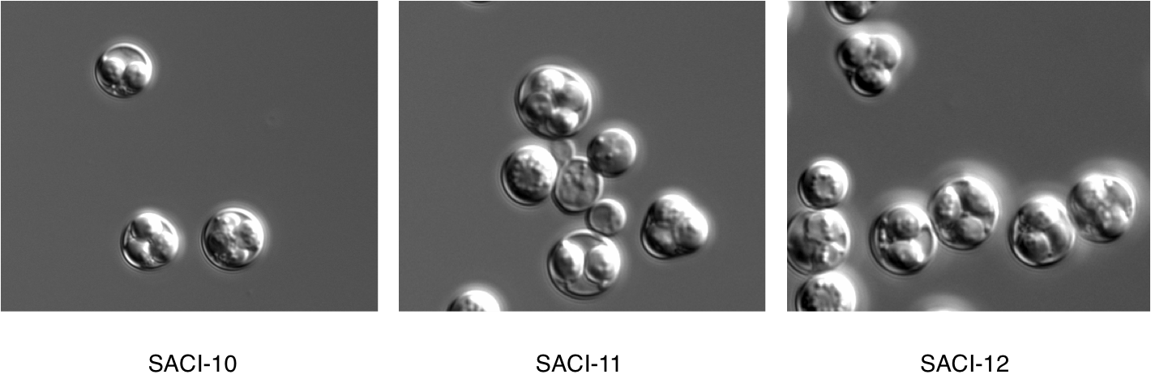
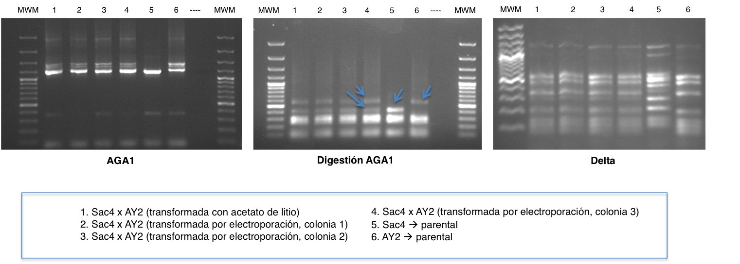
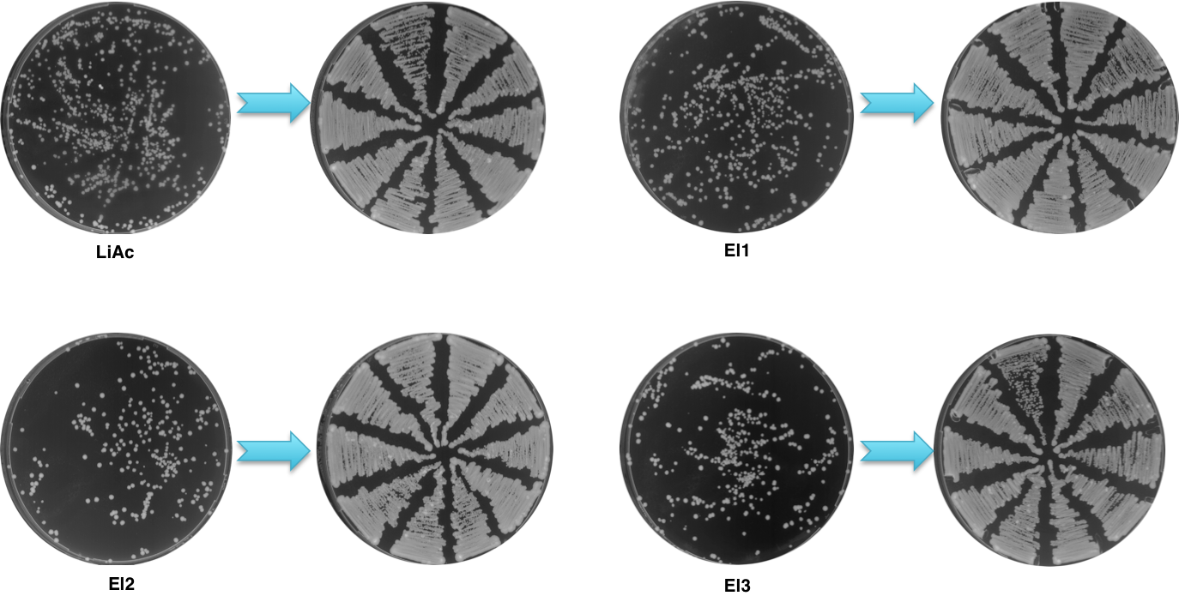
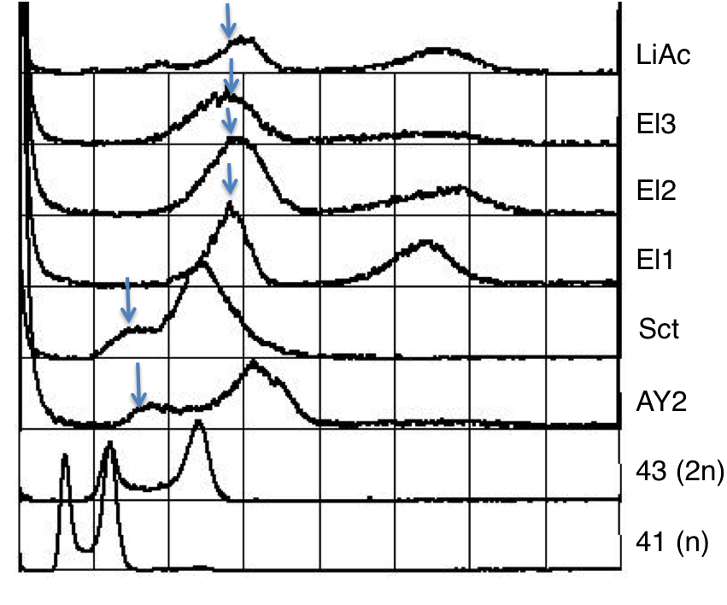
Nuevas levaduras e híbridos para la innovación enológica
*Isabel García¹, Rosana Chiva ¹, Rosa Esteban, Mercedes Tamame ¹
¹Instituto de Biología Funcional y Genómica , IBFG, CSIC-Universidad de Salamanca *igi@usal.es
La fermentación vínica es un proceso biotecnológico complejo en el que intervienen distintos microorganismos y en el que ocurren numerosos procesos físico-químicos que determinan conjuntamente las propiedades finales de cada vino. Las levaduras, además de transformar los azúcares del mosto en etanol y CO₂, hidrolizan compuestos complejos de las uvas y producen “aromas fermentativos”, como alcoholes superiores y ésteres volátiles, que varían dependiendo de las especies y cepas e influyen en los aromas secundarios de los vinos.
La selección y obtención de nuevas cepas de levadura con distintas propiedades es fundamental para la innovación y desarrollo de vinos nuevos y distintivos.
Dos formas de obtener nuevas cepas vínicas del género Saccharomyces para inóculos fermentativos son: 1) Aislar a partir de uvas y mostos fermentando de una bodega cepas salvajes y analizar si poseen nuevas y buenas propiedades genéticas, fisiológicas y enológicas. 2) Obtener híbridos que combinen los genomas y hereden algunas de las mejores propiedades de dos cepas parentales, aisladas de mostos fermentando, de nichos naturales o de otros ambientes fermentativos (ej: panificación). Los híbridos primarios sufren reorganizaciones genómicas hasta estabilizarse como híbridos secundarios tras cultivarlos en distintas condiciones de selección (evolución adaptativa).
En este trabajo (1) se han aislado y caracterizado 3 cepas de S. cerevisiae presentes en mostos fermentado de una bodega de la denominación de origen Rueda (SACI-10, SACI-11 y SACI-12) con las que se han hecho pruebas de micro-vinificación en mosto sintético para investigar su potencial enológico. Además, (2) se construyeron un híbrido interespecífico entre la cepa SACI-11 y una de la especie S. uvarum; y un híbrido intraespecífico de S. cerevisiae, entre una cepa vínica (Sct) y una aislada de una masa madre (AY2).
  METODOLOGÍA
Aislamiento e identificación de levaduras
Obtención y selección de híbridos
Estabilización y tipificación de híbridos secundarios
RARE MATING
HyPr
AUXOTROFÍAS, NO-OMG
SIN AUXOTROFÍAS, OMG
a/a , ura-
YEPD
α/α, lys-
pHCT2
pHM34
X
HO
a/α…a/a
HO
a/α…α/α
pHMK34
SD
X
HÍBRIDOS
PRIMARIOS
aa/αα
HYG
HYGRO
NAT
NAT
5 CICLOS SUCESIVOS DE CRECIMIENTO EN MOSTO SINTÉTICO (25ºC)
Formación de híbridos de Saccharomyces
HÍBRIDOS
PRIMARIOS
aa/αα
SELECCIÓN Y ANÁLISIS CLONAL (10)
10-20 MYA
HÍBRIDOS
ESTABILIZADOS
Evolución adaptativa
Evolución adaptativa
S. cerevisiae
X S. uvarum
~2n
HÍBRIDOS
ESTABILIZADOS
S.cerevisiae ~ 2n
TIPIFICACIÓN GENÉTICA:
POLIMORFISMOS DE SECUENCIAS DE DNA POR PCR
ANÁLISIS DE PLOIDÍA DE LOS HÍBRIDOS EN CADA CICLO (FACS)
  RESULTADOS
Aislamiento y caracterización de 3 cepas SACI
Caracterización del híbrido S. cerevisiae SACI-11x S. uvarum 1690 (rare mating)
Identificación de especies (S. cerevisiae)
ITS1 (5,8S rRNA)
(1) (2) (3)
Distinción de cepas
Ploidía (FACS)
Ploidía (FACS)
MWM
(100bp) SACI10 SACI11 SACI12
Esporulación meiótica
SACI-10 SACI-11 SACI-12
Secuencias LTR-Ty
Polimorfismos de microsatélites
Caracterización y estabilización del híbrido S. cerevisiae Sct x S.cerevisiae AY2 (HyPr)
Ploidía (FACS)
Polimorfismos de secuencias LTRY-Ty
(con AluI)
SELECCIÓN Y ANÁLISIS CLONAL EN SUCESIVOS CICLOS DE ADAPTACIÓN EN MS A 25ºC
  CONCLUSIONES
Se han aislado y tipificado genéticamente tres nuevas cepas de S. cerevisiae SACI (10 ~ 11 y 12 diferente) de la DO Rueda, de las que se están obteniendo auxótrofos para obtener por rare mating híbridos no GMO, entre ellas y cepas aisladas de masas madre de panificación.
Se han obtenido dos híbridos nuevos, uno de S. cerevisiae SACI-11 x S. uvarum y otro de S. cerevisiae Sct x S. cerevisiae AY2 por dos procedimientos diferentes, que se han sometido a evolución adaptativa para su estabilización y la posterior caracterización genotípica, fenotípica y enológica de clones estabilizados.
De la 3 cepas SACI de S.cerevisiae y los nuevos híbridos se analizarán distintas propiedades tecnológicas para su eventual uso en vinificación y/o panificación.

